Slide 1
الغصة
تعريفها :
دخول الطعام او الشراب الى المجرى التنفسي.

Slide 2
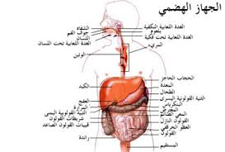
أسبابها :
سرعة البلع
عدم مضغ الطعام جيدا
وضع بعض الادوات الصغيرة في الفم
وضع كمية كبيرة من الطعام في الفم وخاصة قطع اللحم
اللعب والجري او التحدث والضحك اثناء الطعام

Slide 3
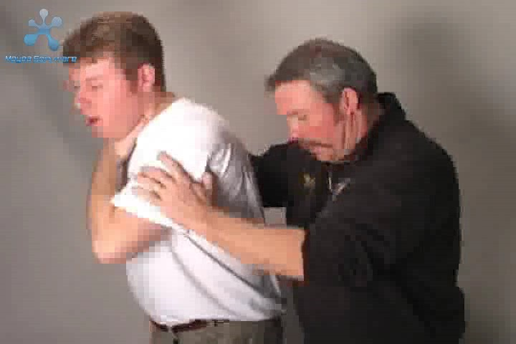
اسعاف المصاب :
1- اخفضي راس المصاب
والنصف العلوي من
جسمه نحو الاسفل
2- اضربي اعلى ظهر
المصاب بين كتفيه
ضربات متلاحقة غير مؤذية
3- اضغطي يدك على بطنه
وتابعي الضربات والضغط
حتى تتاكدي من خروج
المادة المسببة للغصة.
4- انقلي المصاب الى المستشفى في حالة عدم الاستجابة.

Slide 4
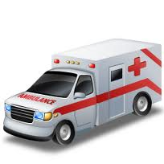
اذا احتجتني اتصلي بـ 997
فكري :
من آداب الطعام عدم التحدث اثناء وجود الطعام في الفم لماذا ؟
.................................................................................................

